Slide 1
Intro til netværksanalyse #2
Lasse Folke Henriksen
Februar 2025

Slide 2
Program
Netværksanalyse som teori og metode
Netværksteori
Netværksanalysens tre niveauer
Design og data
Beskrivende vs. inferentiel netværksanalyse

Slide 3
Netværk som metode/analysestrategi
Adskiller sig fra netværket som organisations/styringsform
Netværket som metode-værktøjskasse
Særegen måde at tænke sociale systemer bredt set, om det så er bureaukratier, virksomheder, markeder eller institutionelle felt

Slide 4
Definition
Et netværk består af et sæt aktører…

Slide 5
Definition
… og et sæt relationer

Slide 6
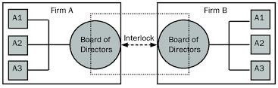
Relationstyper

Slide 7
Definition
… hvis forbindelse danner stier…
Stier mellem indbyrdes aktører har afstande (også kaldet stilængder), der kan måles ved antallet af ”skridt”, der skal trædes i netværket for at ”rejse” distancen.

Slide 8
Afstande bestemt af netværkets struktur – hvordan det hænger sammen

Slide 9
Social Netværksanalyse (SNA)
SNA er et sæt af teorier og teknikker som kan anvendes til at beskrive, forstå og forklare sociale netværksstrukturer.
Hvorfor SNA?
Den sociale verden er et sammensurium af forbundne elementer
Aktører er forbundet på komplekse måder men forståelige måder
Hvad der synes som overvældende kompleksitet kan faktisk måles og modelleres empirisk.
Derfor: ikke nødvendigt at antage uafhængighed mellem aktører i et socialt system, som vi ofte gør i statistisk modellering (antagelse om fejlleddet på tværs af observationer ikke er korreleret)

Slide 10
Netværkseffekter på aktører (repetition)
Floweffekter: Direkte eller indirekte (gennem stier) overførsel af ressources fra aktører til aktører
Isomorfismer/tilpasning: aktørers indlejret i de ens netværksroller smitter af på deres adfærd og tænkemåder
Bindinger: sociale bånd mellem aktører binder dem sammen til højereordens aktører, som ikke kan reduceres til deres enkelte bestanddele
Alle mekanismer som det kræver et netværksperspektiv at have blik for.

Slide 11
Eksempel
Sandsynligheden for at A og C er forbundet?
A
C
B

Slide 12
Netværksanalysens tre niveauer
I Netværksniveau: Hvordan er netværket struktureret?
Densitet/tæthed
Gnms. Stilængde
Antal komponenter / klynger
Centralisering

Slide 13
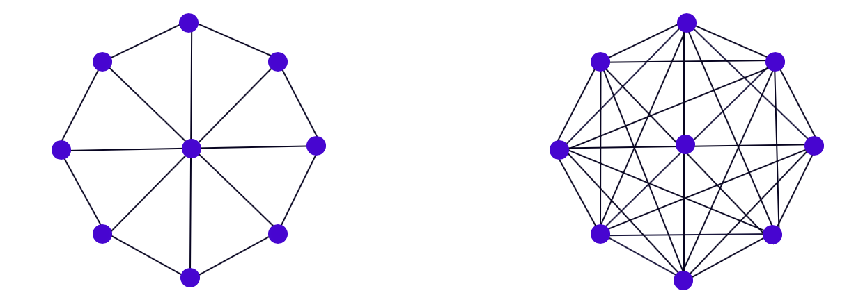
Densitet = hvor tæt er netværket? Høj densitet mindsker afstanden!
i
h
b
a
g
c
f
d
e

Slide 15
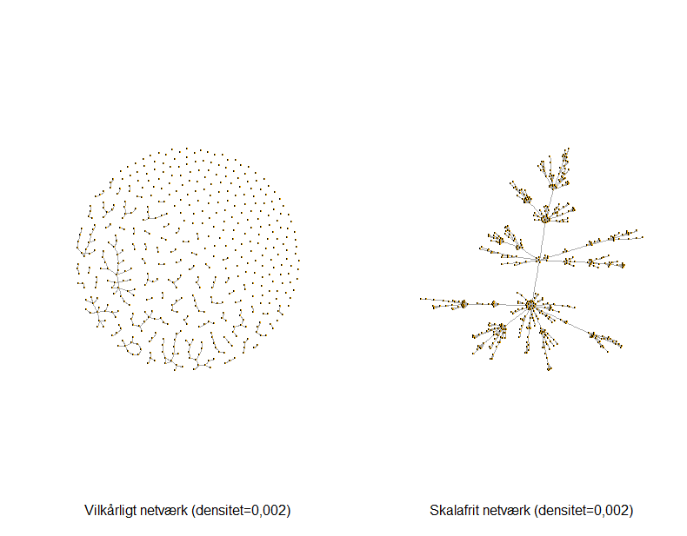
“Hubs” – centralisering mindsker afstande mere effektivt Samme effekt “uden brug af flere relationer”

Slide 16
rask
syg
DAG 1
DAG 20
Rask
Syg
Antal
Scenarie 1
Antal personer = 100
Gnms. relation per person = 0,1
Personer med to relationer = 0%
Gnms. varighed af relation = 50 timer
Smitterate = 0,1
Timer
DAG 1
DAG 20
Rask
Syg
Spredningseffekter - coronasimulering:
Illustration af tæthed og grad
Antal
Scenarie 2
Antal personer = 100
Gnms. relation per person = 0,5
Personer med to relationer = 10%
Gnms. varighed af relation = 50 timer
Smitterate = 0,1
Timer
DAG 1
DAG 20
Rask
Syg
Antal
Scenarie 3
Antal personer = 100
Gnms. relation per person = 1,2
Personer med to relationer = 20%
Gnms. varighed af relation = 50 timer
Smitterate = 0,1
Timer

Slide 17
Status netværk
Mattæus-effekten – rig bliver rigere
Personer aflæser hinandens omdømme ved at observere netværk
Mange forbindelser til velforbundne individer signalerer høj status
Status-dynamikker er selvforstærkende, pga. ”preferential attachment”
Men også: status spill-over – status signaleres også ved at individer med lavere status underkaster sig ens status; men de forbindelser som denne underkastelse generer kan også være fordelagtig for individer med lav status.
Podolny (1993)

Slide 18
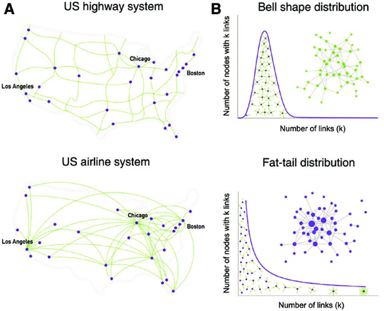

Slide 19
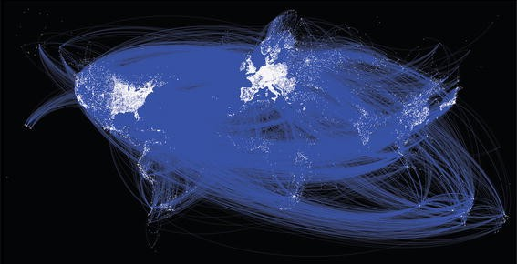
Mest velforbundne områder i det globale bestyrelses netværk

Slide 20
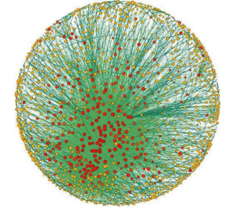
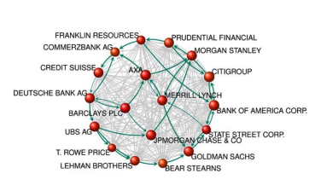
Globale ejerskabskæder
“nearly 4/10 of the control over the economic value of TNCs in the world is held, via a complicated web of ownership relations, by a group of 147 TNCs in the core, which has almost full control over itself. The top holders within the core can thus be thought of as an economic ‘‘super-entity’’ in the global network of corporations.” (Vitalli et al. 2011)

Slide 21
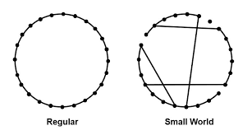
“Små verdener” – mindsker afstande
Igen samme mængde relationer men ”lille centralisering” har stor kompressionseffekt på gennemsnitlige afstande

Slide 22
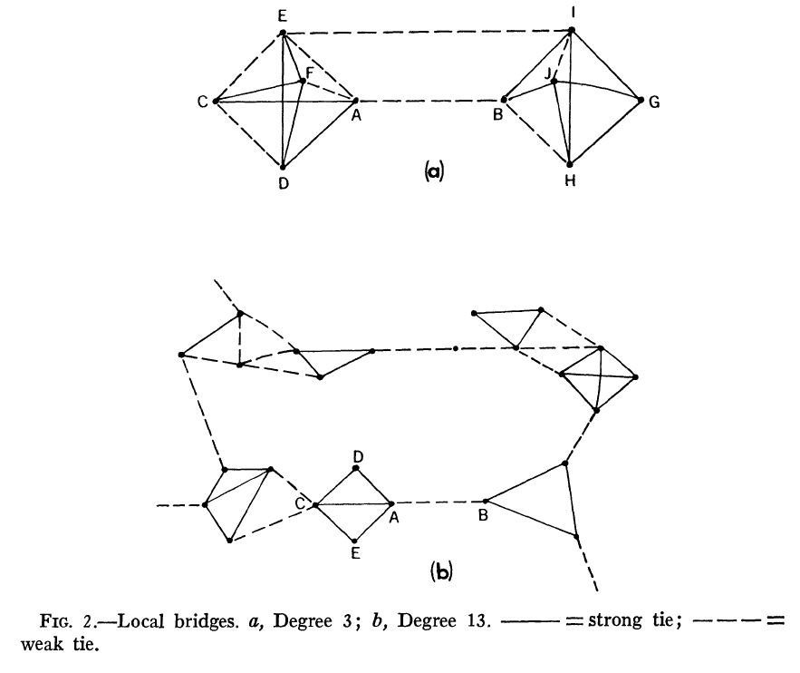
“Broer” – mindsker afstande / øger sammenhængskraft

Slide 23
Netværksanalysens tre niveauer
II Gruppeniveau:
Komponenter
‘Trekants-optælling’
Overlappende vs. diskrete grupper:
Overlappende: Kliker
(maksimalt forbundne subgrupper)
Diskrete: Klynger og fællesskaber
(optimering af diskrete grupper)
Meget mere herom senere

Slide 24
“Klynger” – øger afstande globalt, men mindsker dem lokalt

Slide 25
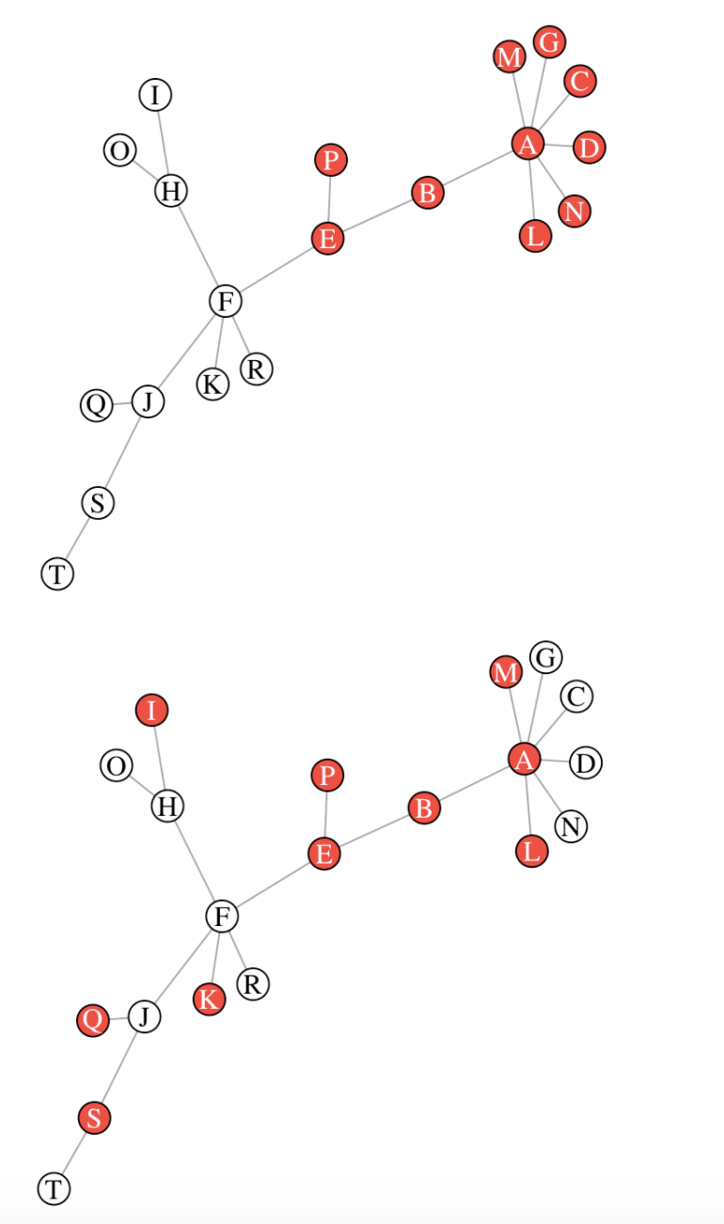
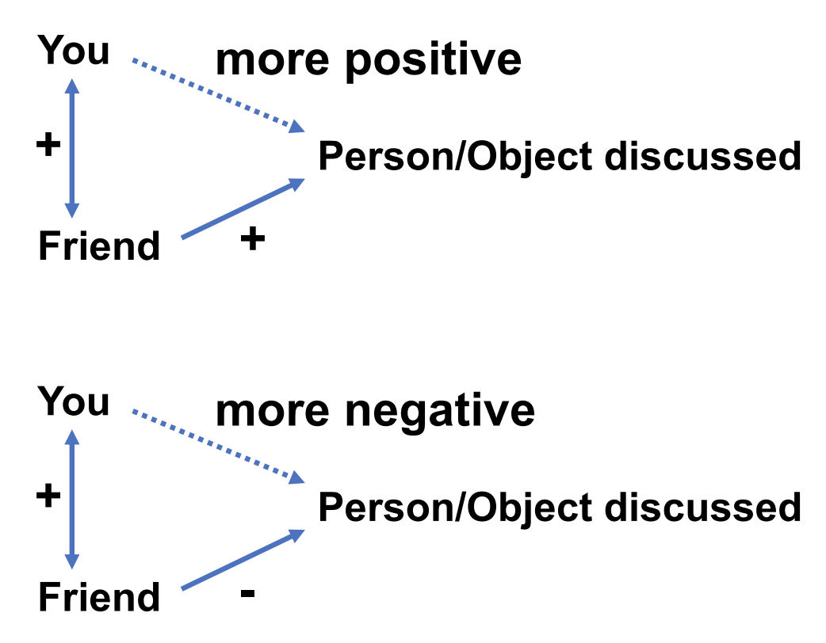
Hvorfor klynger opstår
Homofili
Lukning – to indirekte forbundne aktører forbindes qua eksponering
Structurel balance – positive og negative forbindelser forstærkes (Heider 1958, The Psychology of Interpersonal Relations)
Netværksbias – folk danner billeder af hinanden ud fra øvrige forbindelser

Slide 26
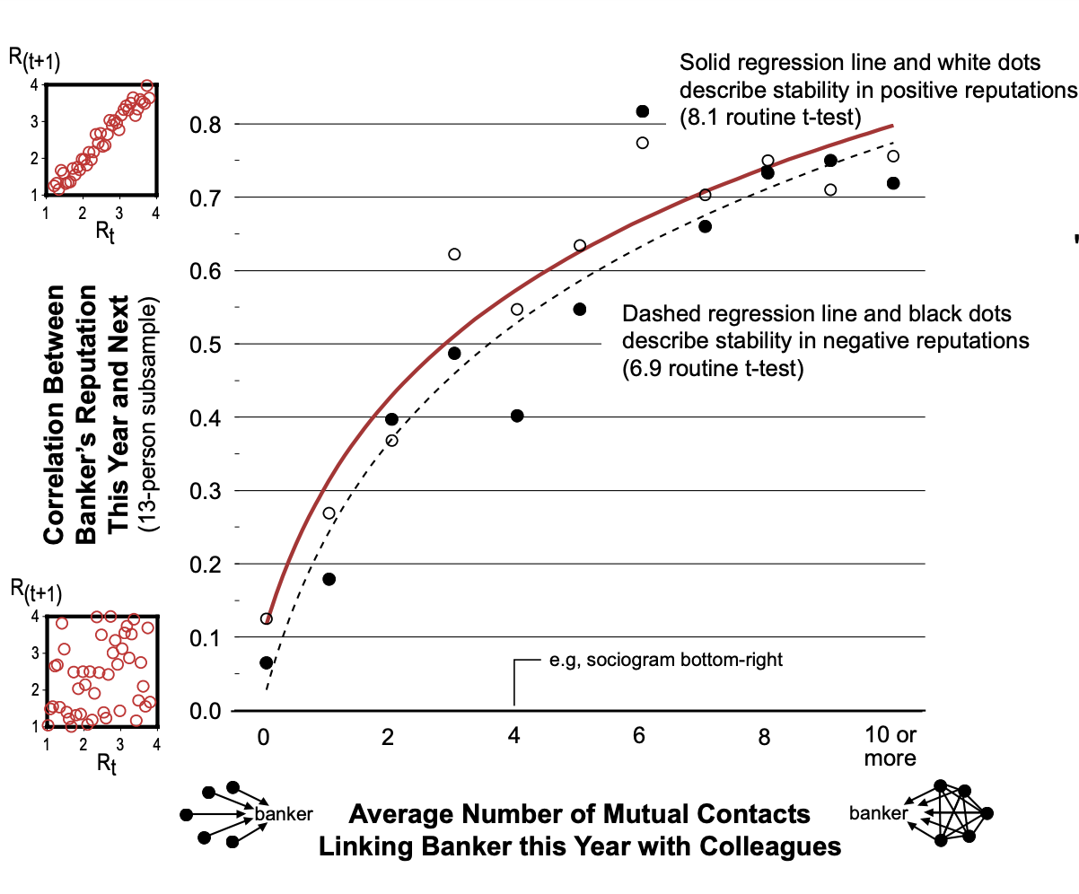
Hvilke effekter klynger har
Monitorering – høj båndbredde betyder at mere information flyder i netværket
Omdømme – “reputation cannot arise in an open structure” (Coleman 1988, 107) – det skal deles af mange
Normfølgelse – Klynger sanktionerer normbrud stærkere
Tillid – gode grunde til at stole på andre, som ens venner også stoler på
Effektivitet – Information, tillid og normfølgelse gør klynger effective til at udføre opgaver kollektivt
Source: Burt, Brokerage and Closure Figure 4.6

Slide 27
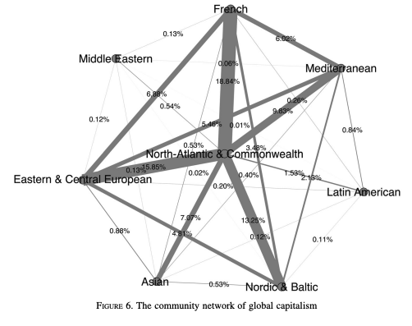
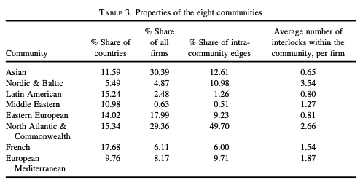
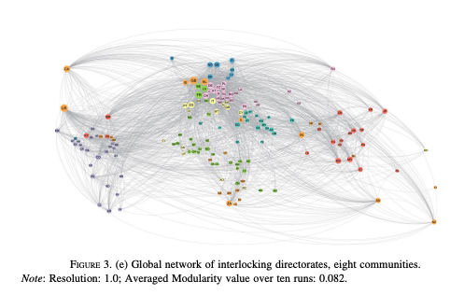
Klynger i den globale kapitalisme

Slide 28
Fragmentering
Kan forhindre spredning (af fx virus eller information, ex. terrorceller)
Indikerer ”balkanisering” – kamp mellem rivaliserende grupper.
Kan muliggøre spredning af fx normer hvis overførsel kræver stærke relationer – social kapital; monitorering, omdømme
Svage band (information) vs stærke bånd (normer) vs stærke broer fx Centola studie
Fragmentering kan altså spille en vigtig integrativ rolle i netværk (paradoksalt)

Slide 29
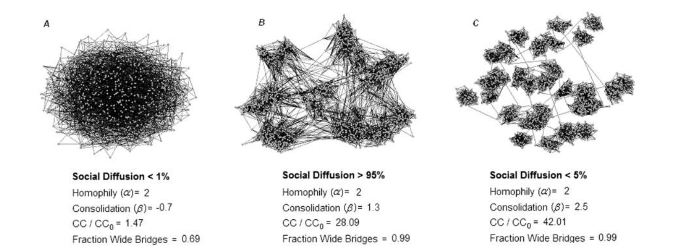
Spredning af social normer kræver stærkere broer
Centola, 2015, The social origins of networks and diffusion

Slide 30
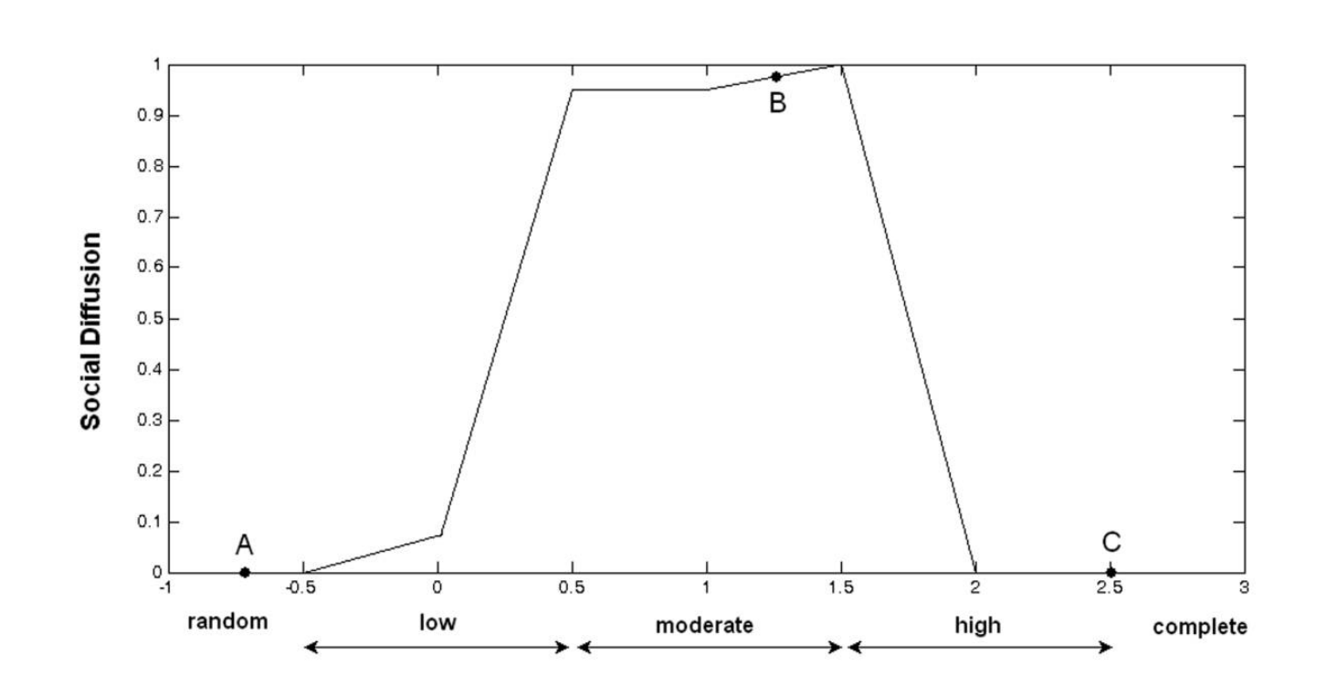
Grad af “klyngethed”

Slide 31
Netværksanalysens tre niveauer
III Aktørniveau: aktører betydning og roller
Mål for betydning, magt og indflydelse – centralitet:
Lokale centralitetsmål: Grad, Eigenvector
Globale centralitetsmål: Betweenness, tæthed (closeness)
Midt imellem: Rækkevidde (grad af lokalitet variabel)
Roller:

Slide 32
Spørgsmåltype -> design
Hvorfor ser netværket ud / forandrer sig som det gør? (generative mekanismer)
Hvem har størst indflydelse i et netværk? (nodal-niveauet)
Hvilket netværk har størst indflydelse? (komparativt)
Hvordan adskiller folks netværk sig fra hinanden? (ego netværk)
Hvem tilhører netværket? (eksplorativt)
Forskellige forskningsspørgsmål kalder på forskellige forskningsdesign

Slide 33
Afgrænsning og sampling
Hvor går netværkets grænser?
Approach I: link-tracing
”Skjulte” populationer
”Følg forbindelserne” som metodisk diktum

Slide 34

Afgrænsning og sampling
Hvor går netværkets grænser?
Approach II: formel grænse (geografi, størrelse organisation m.v.)
Hvad er problemet?

Slide 35
Datakilder og -indsamling
Arkiver – fx møde referater (interaktioner og beslutningsinputs)
Registre - affiliationer
Surveys – organisationsnetværk fx videndeling
Sociale medier – venskaber/bekendte (facebook), homophily (likes), professionelle relationer (LinkedIN)
Billedmateriale – familiealbums afslører nære venskaber
Eksperimenter – vignetteeksperimenter fx ift. diskrimination i ansættelse
Digitale spor – sociale medier, emails, sms, opkald…

Slide 36
Dataformater
Relationel matrice
Edge-lister
Event- eller positions-spells (bimodale netværk)
Aktør-lister (evt. med tilhørende variable)

Slide 37
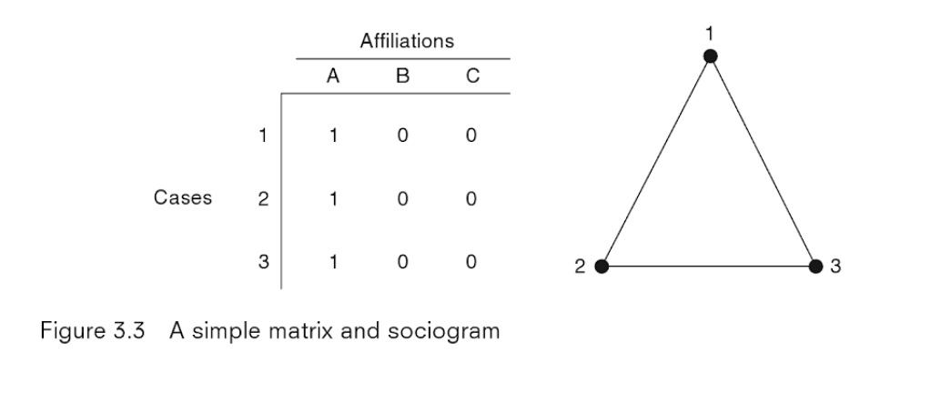
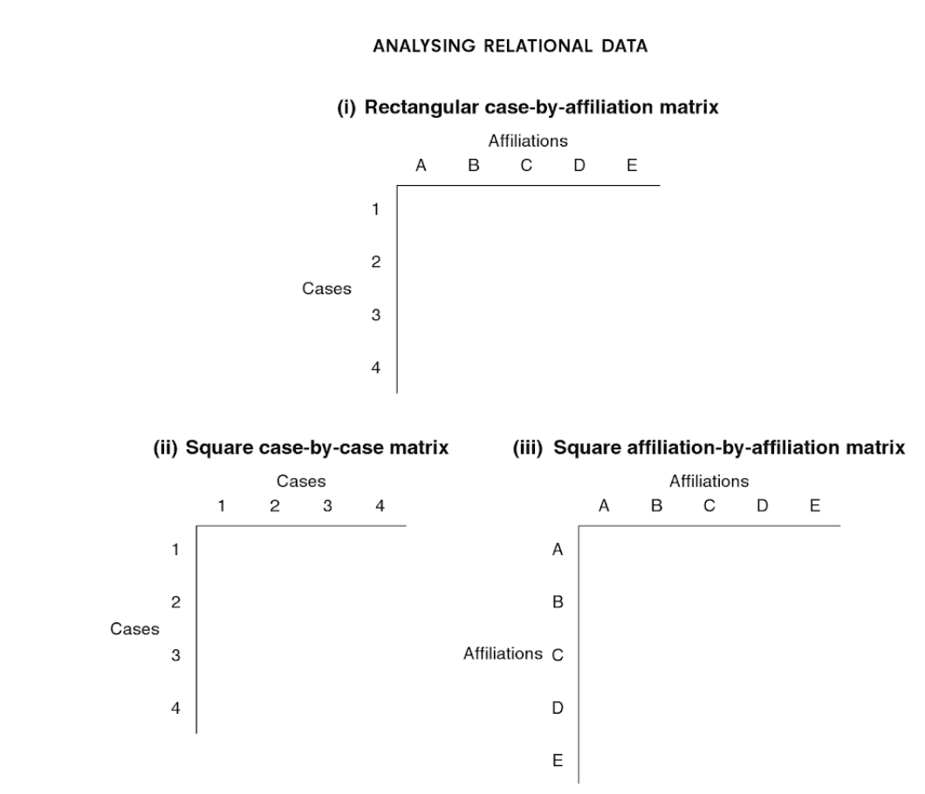
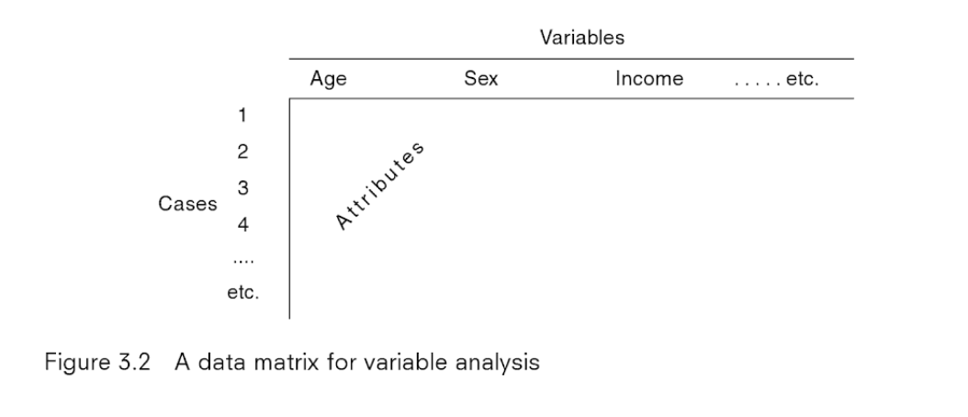
Datastruktur: “tilhørs-matricer” (affiliation matrices)

Slide 38
Forskning i erhvervsnetværk
Trækker typisk på bestyrelsesdata fra de største virksomheder i en given virksomhedspopulation, fx Orbis (case-by-affiliation matrix)
->Dette kaldes også ”corporate interlock”-litteraturen. Fokus erhverseliten af ledere og professionelle bestyrelser; på virksomhedsnetværk; på erhvervslivet som politisk aktør (meget mere herom i senere forelæsninger)
Muliggør analyser two-mode netværk (relationer mellem bestyrelser og bestyrelsesmedlemmer)
Muliggør også konstruktion af one-mode netværk mellem dels bestyrelser og dels personer

Slide 39
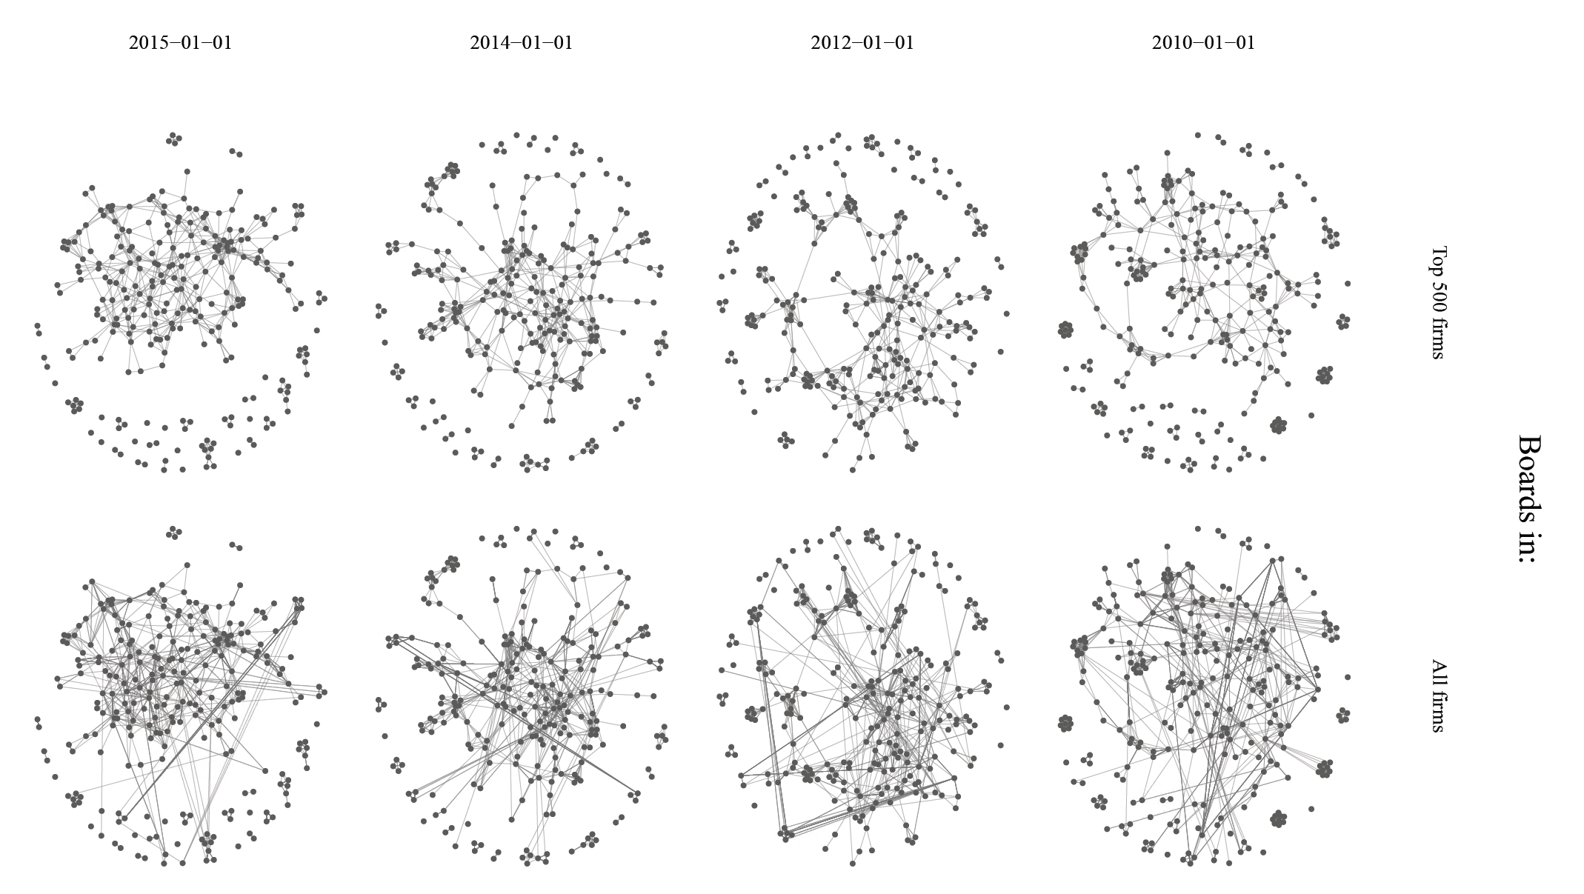
Hvad misser interlocks-litteraturen?

Slide 40
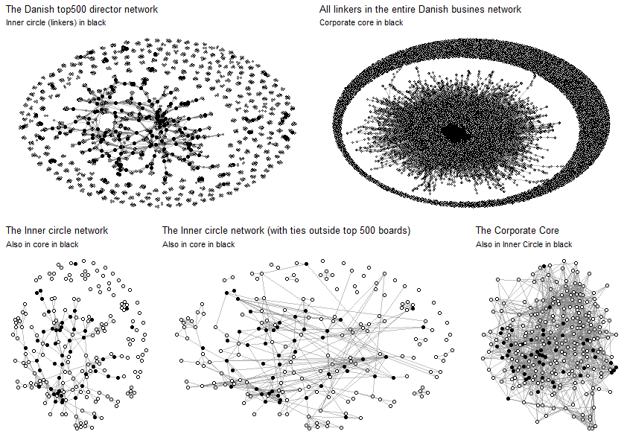
Det danske bestyrelsesnetværk

Slide 41
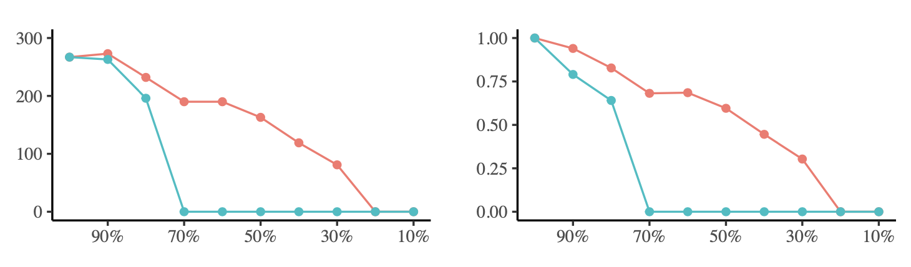
Bestyrelseskernen – sample sensitivitet
Kernestørrelse
Kerneoverlap

Slide 42
Kernen er vigtig fordi den er særligt magtfuld og politisk engageret – og afhænger af hele netværket – selv små bestyrelser

Slide 43
Statistisk modellering af et netværk
Netværket som afhængig og uafhængig variabel
Etablering af prevalens og signifikans af givne strukturer fx er der signifikant flere lukkede trekanter end man ville forvente givet x densitet, hvis tilføjelsen af nye bånd var vilkårlig
Simulering af grafer – sammenlign med observeret netværk fx
Exponential random graph models (ERGMs)
Stochastic actor-oriented models (SAOMS)
Quadratic Assignment Procedures (QAP)

Slide 44
